Slide 1

ОТЧЕТ по учебной практике ПМ.02. Осуществление интеграции программных модулей
МИНИСТЕРСТВО ОБРАЗОВАНИЯ КИРОВСКОЙ ОБЛАСТИ
Кировское областное государственное профессиональное образовательное
бюджетное учреждение
«Слободской колледж педагогики и социальных отношений»
Презентацию выполнила студентка
Кротова Ксения Николаевна
Группа 21П-1
Специальность 09.02.07 Информационные системы и программирование
РУКОВОДИТЕЛЬ ПРАКТИКИ: Калинин А.О.

Slide 2
Анализ предметной области
Медицинская лаборатория предоставляет специализированные услуги по проведению исследований биоматериалов для поликлиник города.
Ключевыми заинтересованными сторонами, участвующими в деятельности медицинской лаборатории, являются:
• Лаборанты и администраторы лаборатории, использующие десктопные приложения
• Пациенты, использующие мобильное приложение
• Врачи и медицинские работники поликлиник, заказывающие исследования и получающие результаты
• Администрация лаборатории, управляющая общей работой и финансами

Slide 3
Анализ предметной области
Основные бизнес-процессы в медицинской лаборатории включают:
• Прием биоматериала: Биоматериал поступает в лабораторию от поликлиник города.
• Регистрация биоматериала: Биоматериалу присваиваются уникальные идентификаторы, и он регистрируется в единой базе данных лаборатории.
• Проведение исследований: выполняются различные специализированные исследования на основе типа биоматериала и заказанных исследований.
• Интерпретация результатов: Лаборанты анализируют результаты исследований и выдают отчеты, содержащие интерпретации и комментарии.
• Выдача отчетов: Отчеты предоставляются врачам, пациентам и другим заинтересованным сторонам.
• Хранение и архивирование биоматериала: Биоматериал хранится в соответствии с установленными сроками и протоколами.

Slide 4
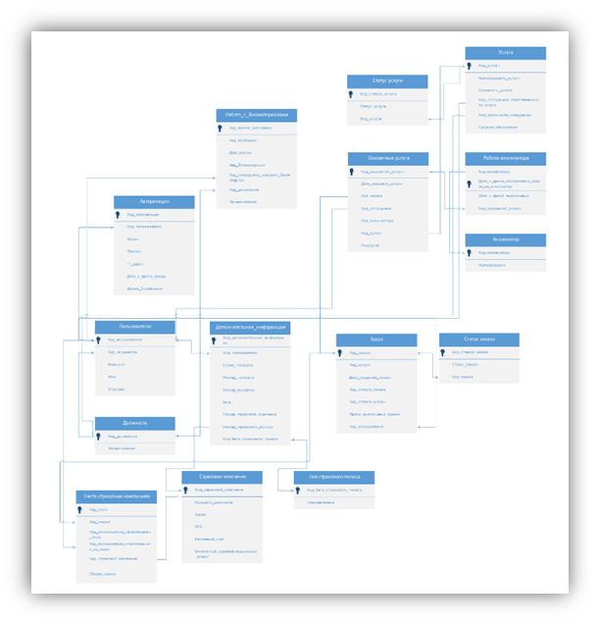
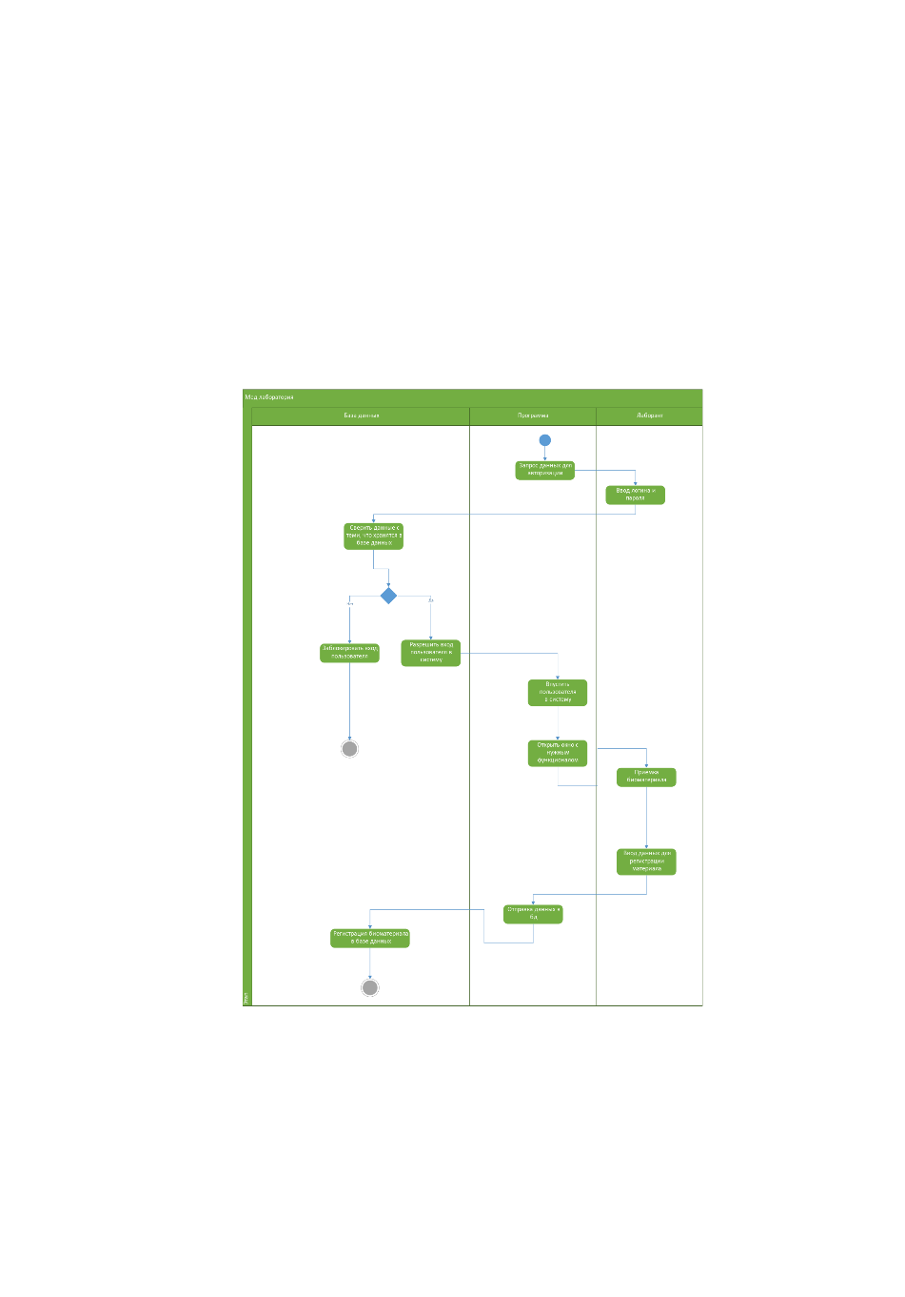
Диаграммы
Концептуальная модель и диаграмма деятельности

Slide 5
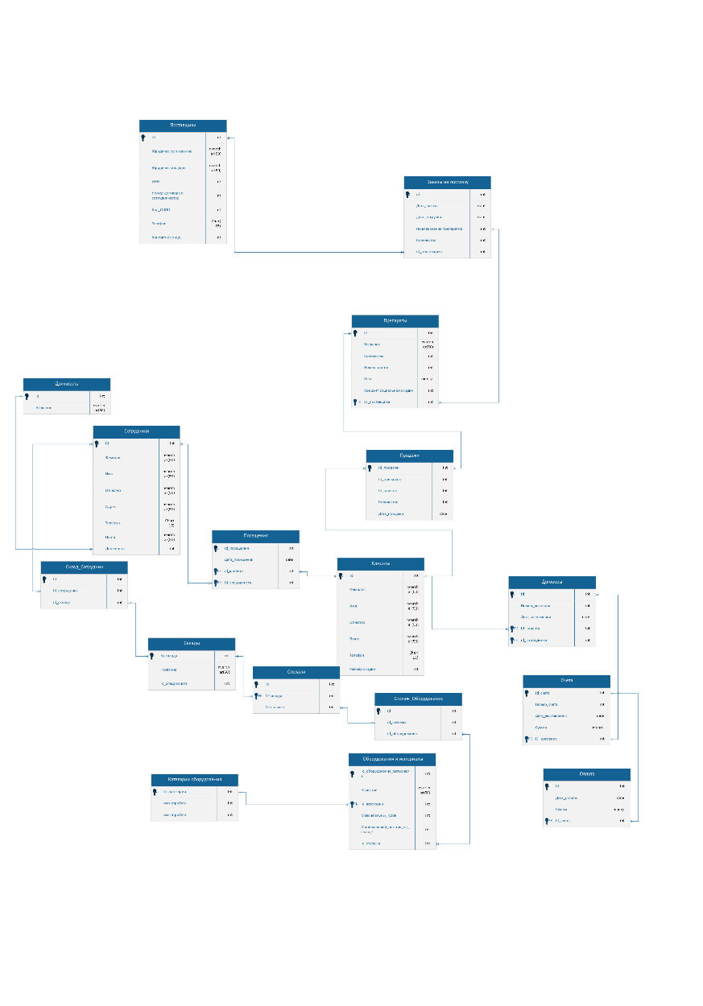
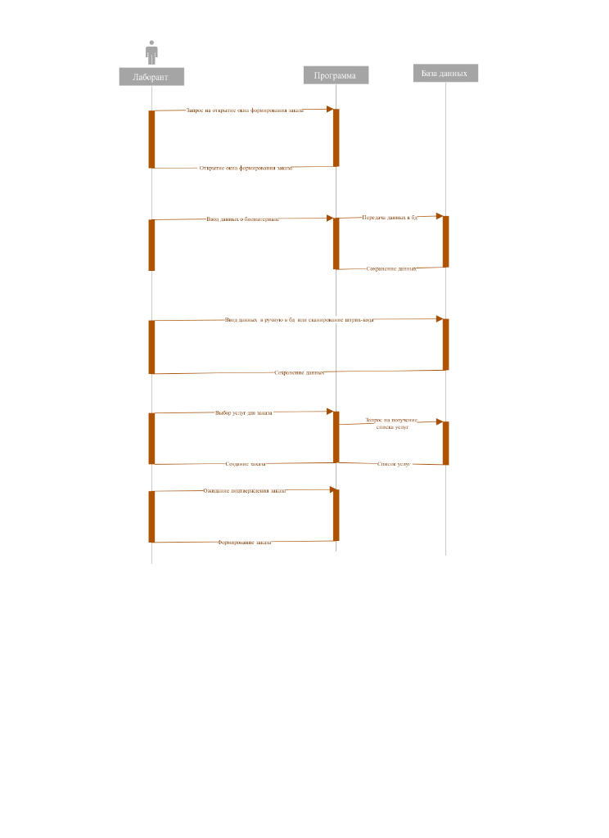
Диаграммы
ER диаграмма ИС «Аптека» и диаграмма последовательности

Slide 6
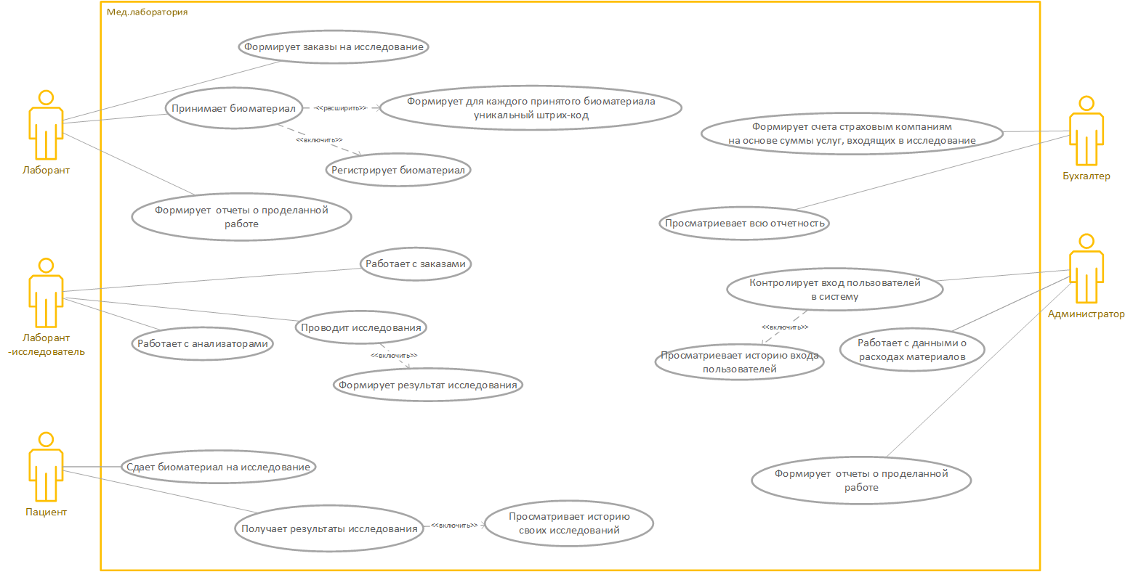
Диаграммы
Диаграмма вариантов использования

Slide 7
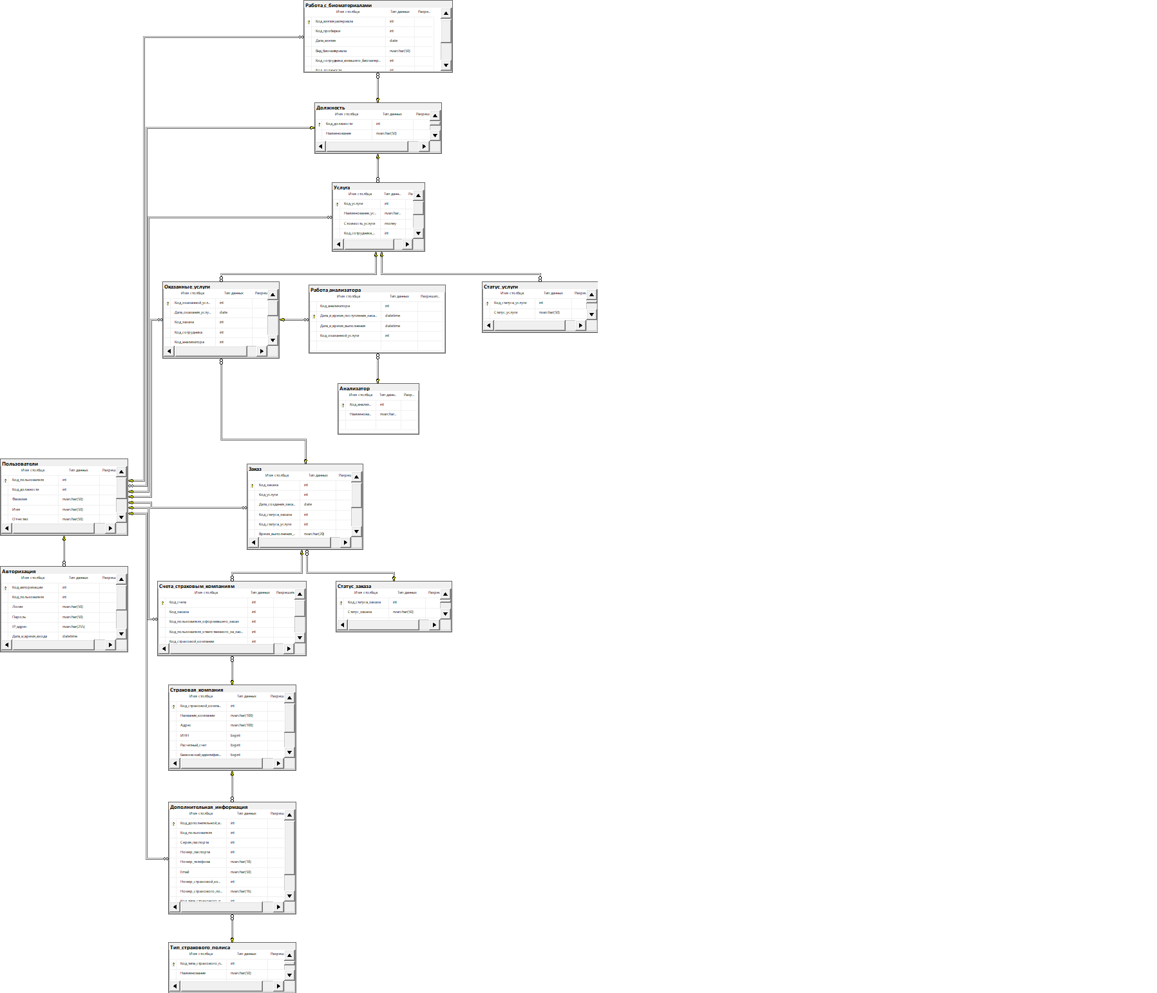
Диаграммы
Диаграмма базы данных в SQL Server

Slide 8
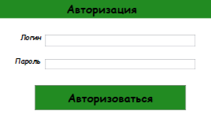
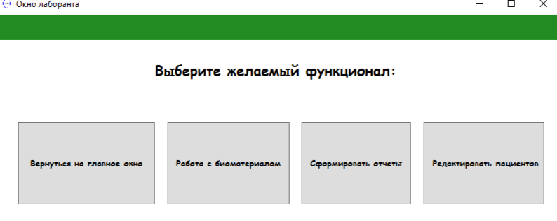
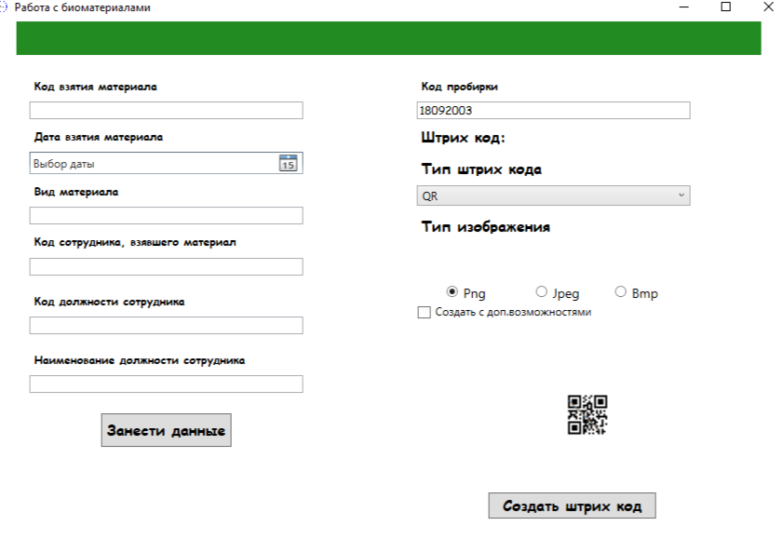
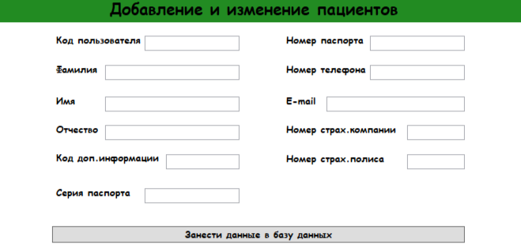
Программы

Slide 9
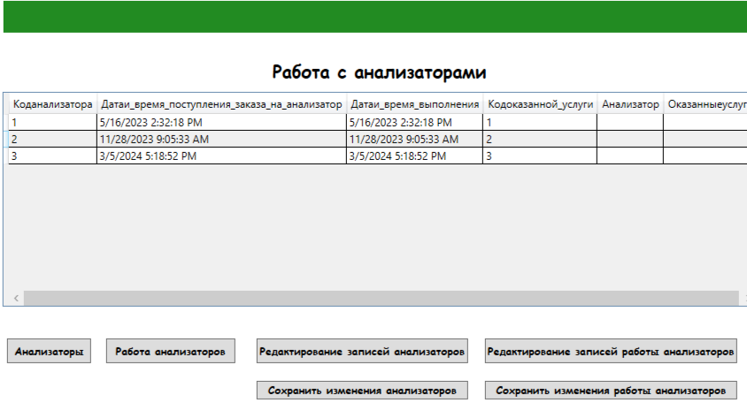
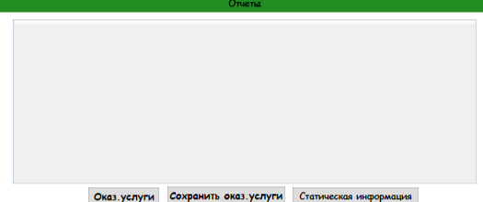
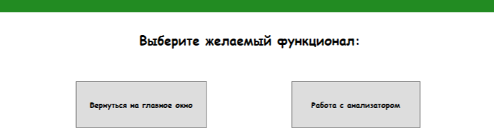
Программы

Slide 10
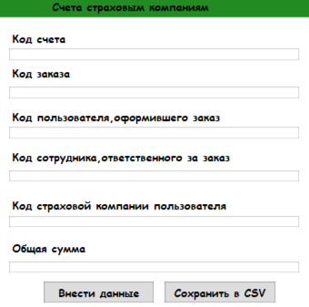
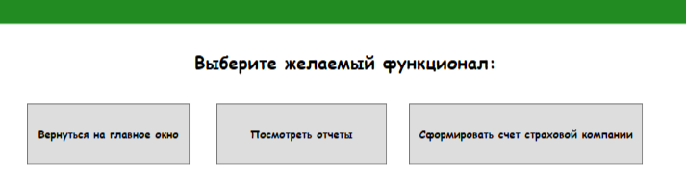
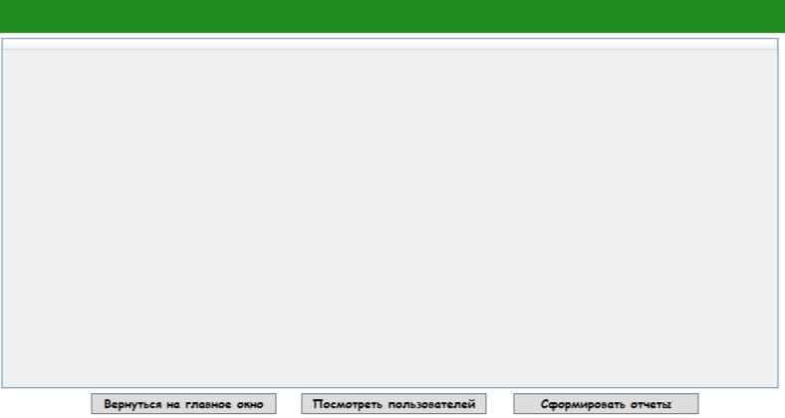
Программы

Slide 11
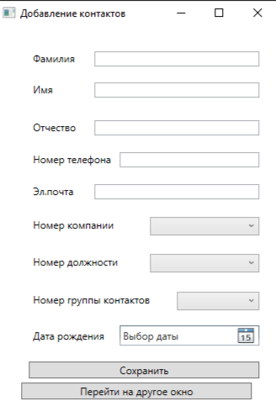
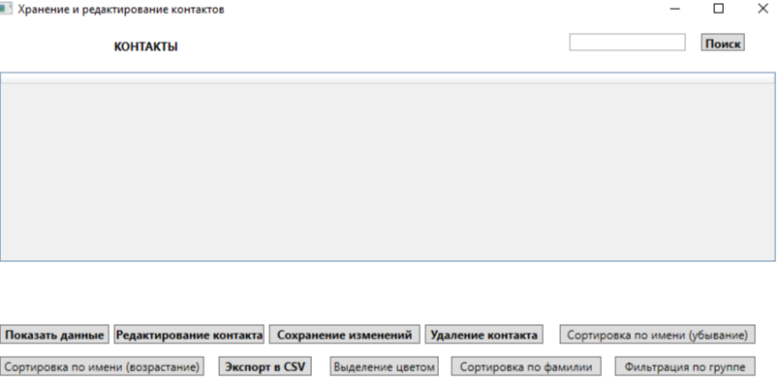
Программы

Slide 12
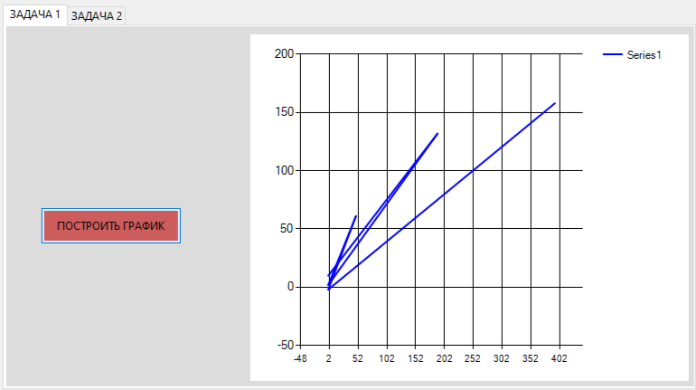
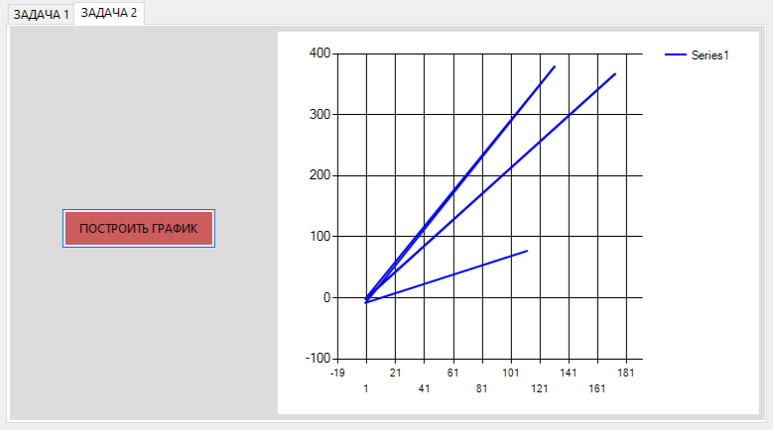
Программы

Slide 13
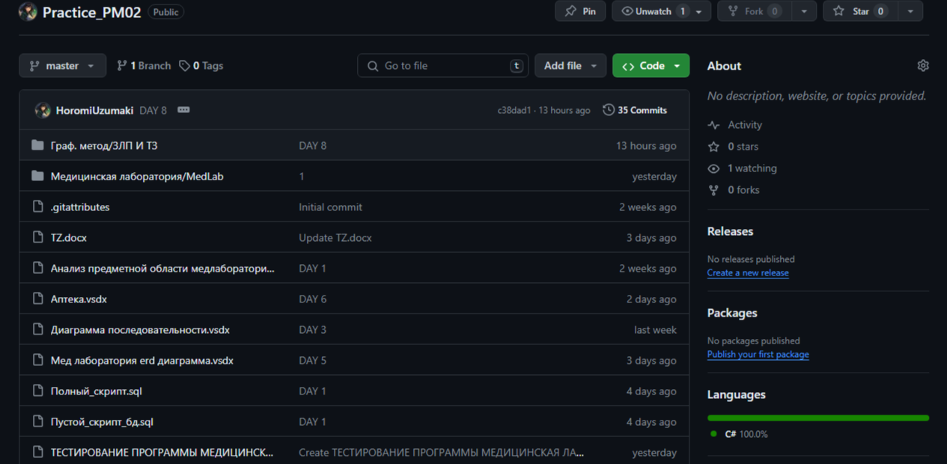
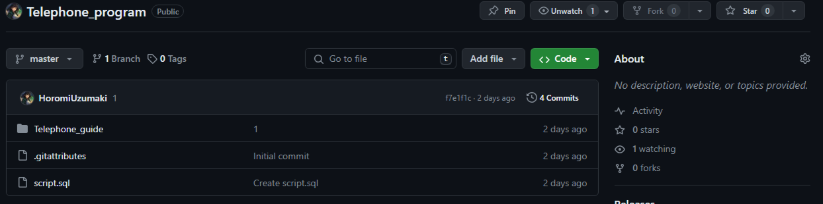
Работа в системе контроля версий
За все время практики я работала с системой контроля версий GitHub. Я создала несколько репозиториев, в которые загружала все выполняемые мной задания:

Slide 14
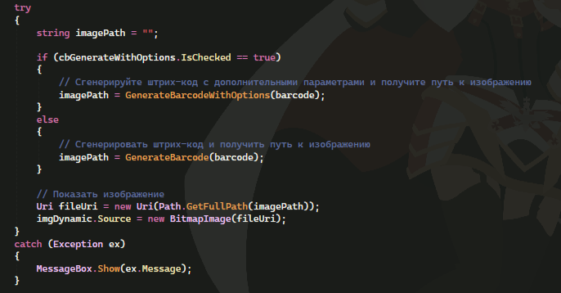

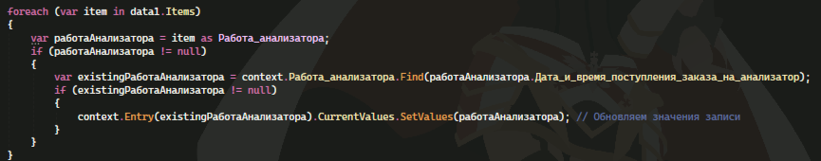
Отладка программного модуля
При отладке программного продукта «MedLab» были использованы следующие методы отладки:

Slide 15
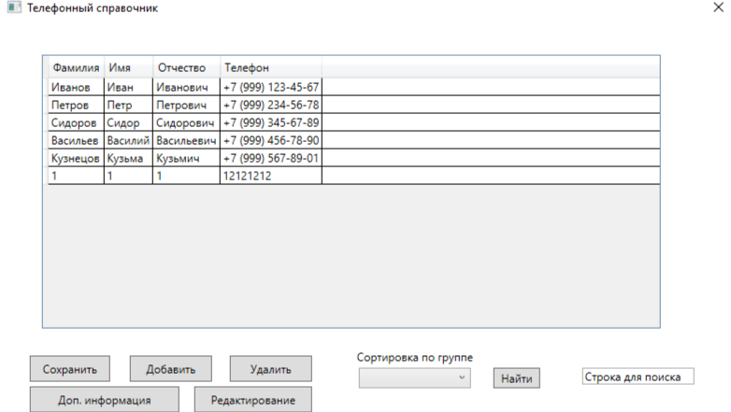
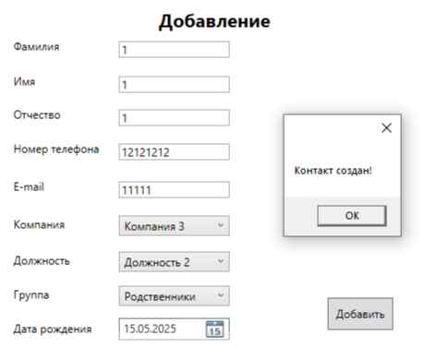
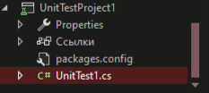
Разработка тестовых наборов и тестовых сценариев
Программа Телефонный справочник:
Функциональное тестирование, Тестирование интерфейса, интегрированное тестирование (юнит тесты )

Slide 16
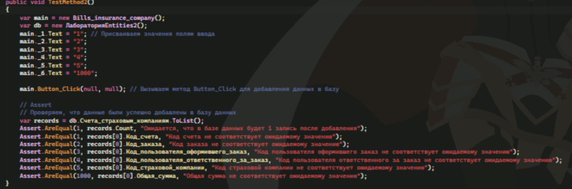
Разработка тестовых наборов и тестовых сценариев
Программа MedLab:
Функциональное тестирование, Тестирование интерфейса, интегрированное тестирование (юнит тесты )

Slide 17
Заключение
Учебная практика дала мне ценный опыт, который помог расширить мои профессиональные знания и навыки.
Кроме того, учебная практика позволила мне применить теоретические знания на практике, что помогло мне лучше понять их применение в реальных рабочих ситуациях. Благодаря работе над практическими проектами я приобрела ценный опыт в решении реальных проблем и разработке инновационных решений.

